Slide 1
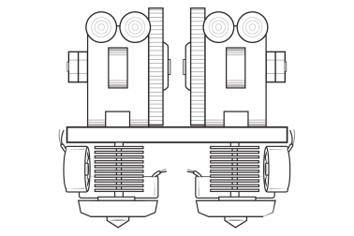
Manual de impresión Dual Extruder con Cura
Equipo BCN3D Technologies

Slide 2
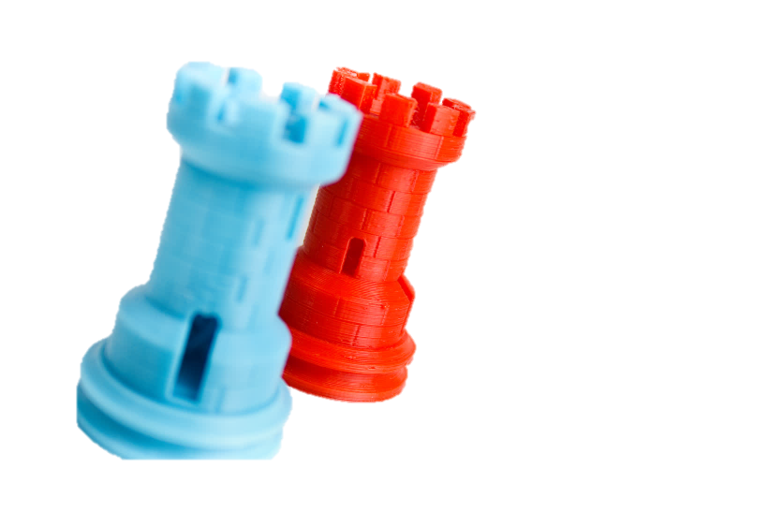
Manual de impresión Dual Extruder con CURA
Contenido de la presentación
Cómo configurar la BCN3D+ Dual Extruder
Parámetros importantes del Dual Extruder
Cómo cargar dos archivos .stl
Configuraciones en Cura de BCN3D Technologies

Slide 3
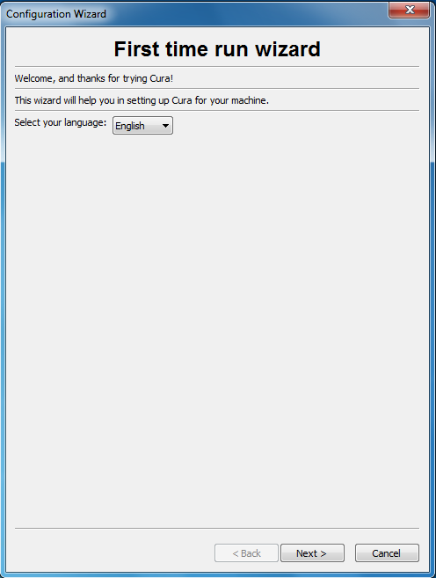
Manual de impresión Dual Extruder con CURA
Configurar la BCN3D+ Dual Extruder
Instalar Cura (https://software.ultimaker.com/)
Una vez instalado, se abrirá una pestaña en la cual se configurará la BCN3D+ Dual Extruder.

Slide 4
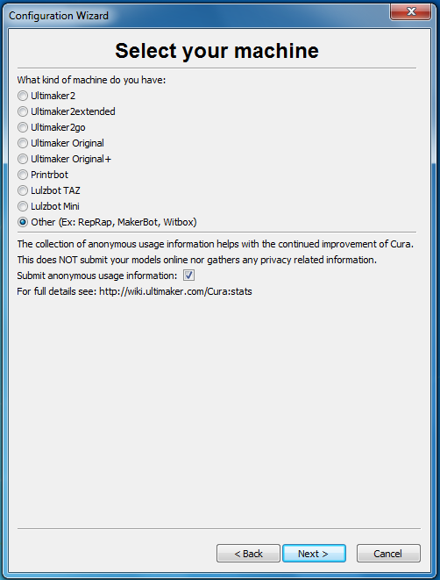
Manual de impresión Dual Extruder con CURA
Configurar la BCN3D+ Dual Extruder
Una vez configurado el Idioma, se deberá configurar la máquina. En el apartado Select your machine se marcará la opción Other.

Slide 5
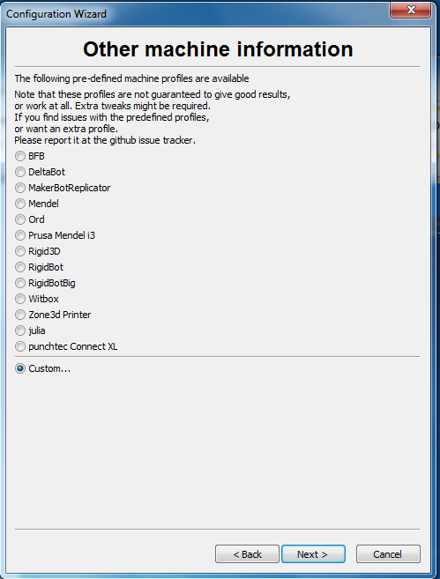
Manual de impresión Dual Extruder con CURA
Configurar la BCN3D+ Dual Extruder
En la siguiente pestaña se deberá seleccionar la opción Custom.

Slide 6
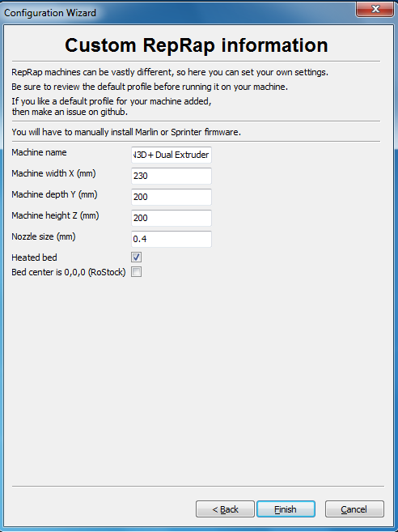
Manual de impresión Dual Extruder con CURA
Configurar la BCN3D+ Dual Extruder
En la siguiente pestaña se configurará el nombre de la impresora (BCN3D+ Dual Extruder), las dimensiones (230x200x200) y se dejará activada la casilla Heated bed.

Slide 7
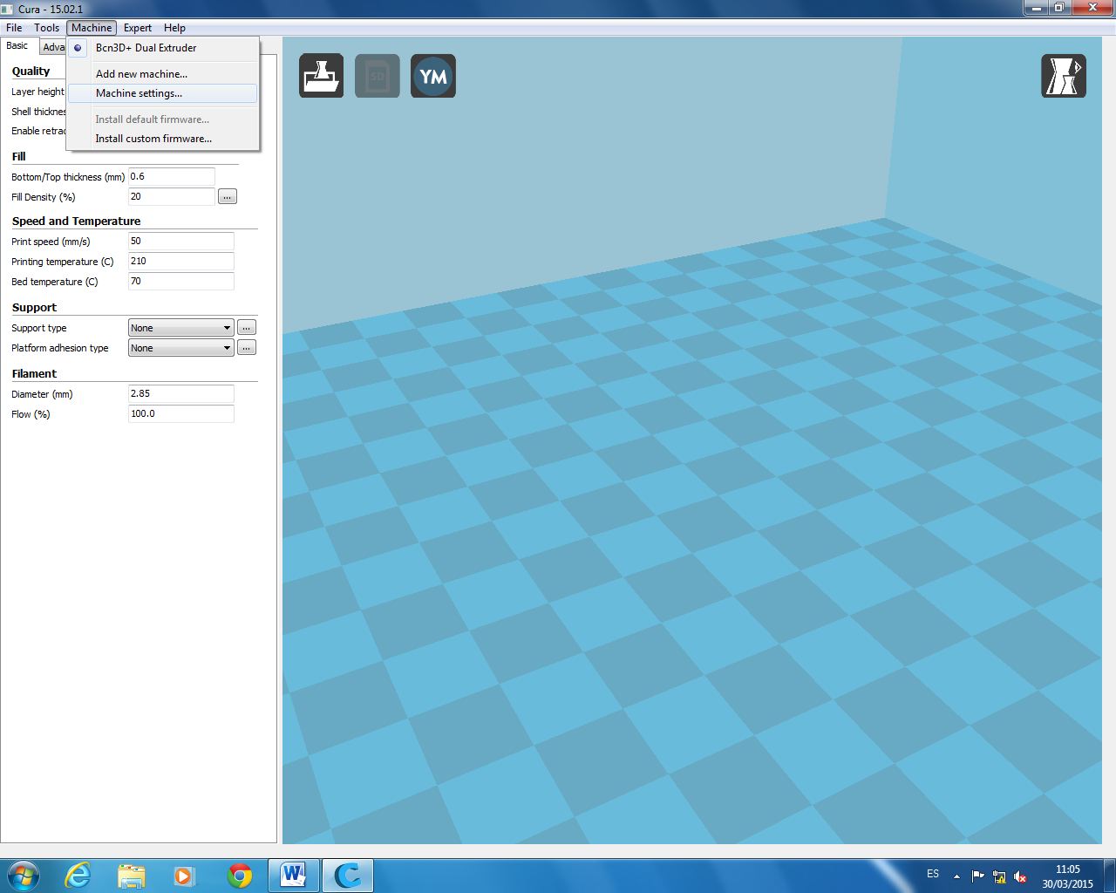
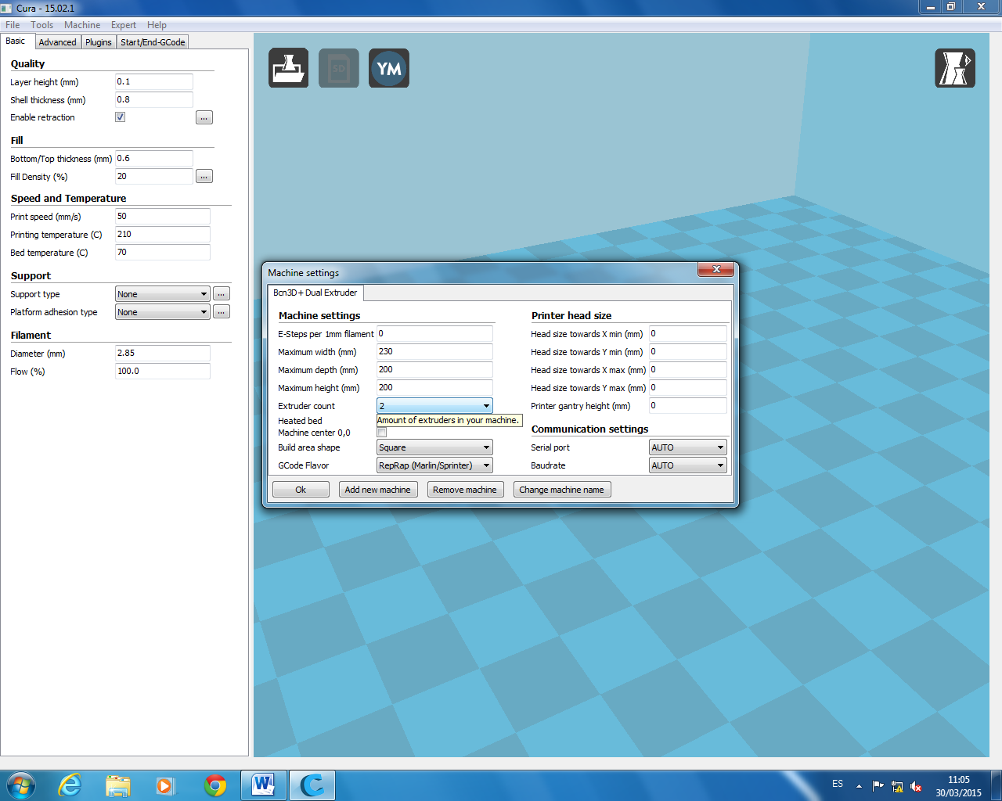
Manual de impresión Dual Extruder con CURA
Configurar la BCN3D+ Dual Extruder
El siguiente paso será añadir el segundo extrusor en el programa. Para eso será necesario ir al menú Machine → Machine settings y en Extruder count se deberá seleccionar la opción 2.

Slide 8
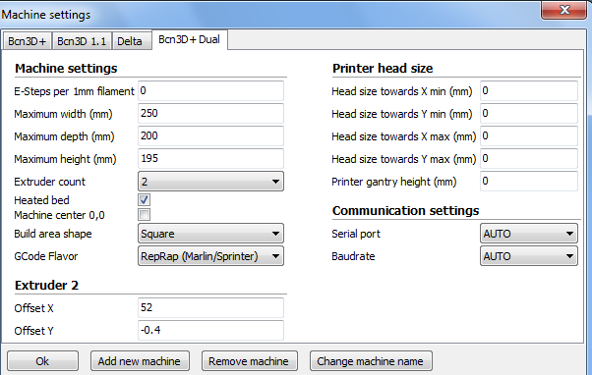
Manual de impresión Dual Extruder con CURA
Configurar la BCN3D+ Dual Extruder
El último paso será añadir el offset XY de la máquina. En el menú Machine → Machine settings se escribirá el offset de la máquina. Este offset se habrá encontrado anteriormente siguiendo el manual de calibración.
De esta manera ya está configurada la máquina con doble extrusor!

Slide 9
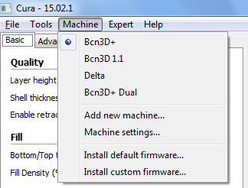
Manual de impresión Dual Extruder con CURA
Configurar la BCN3D+ con un solo extrusor.
En el caso de no tener configurada la BCN3D+ con un solo extrusor, se procederá a añadir una nueva máquina. En el apartado Machine → Add new machine. Los pasos a seguir serán los mismos pero en dimensiones se deberá configurar en 250x200x200mm y dejar la opción Extruder Count a 1.
Por tanto, siempre que se quiera imprimir con un extrusor, seleccionaremos la máquina BCN3D+ en el listado de máquinas.

Slide 10
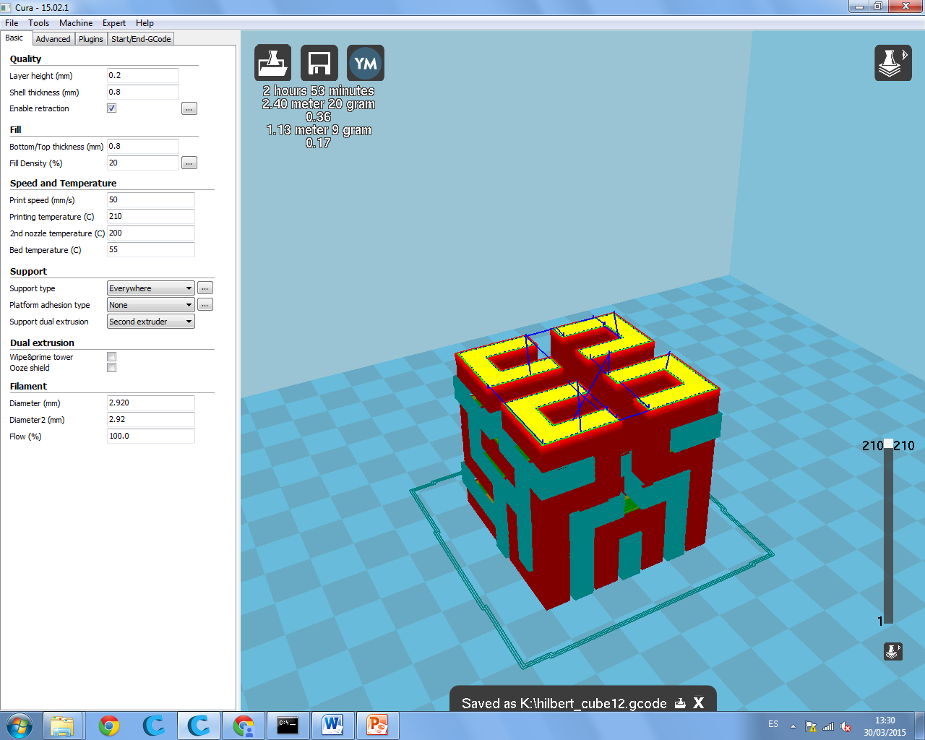
Manual de impresión Dual Extruder con CURA
Parámetros Dual Extruder.
Con el doble extrusor, hay que conocer algunos parámetros que nos ofrece Cura y que se explican a continuación.

Slide 11
Manual de impresión Dual Extruder con CURA
Parámetros Dual Extruder.
Support type permite escoger el tipo de soporte. Touching buildplate genera soportes que solo están en contacto con la cama. Everywhere genera soportes en todas partes estén o no en contacto con la cama.
Support dual extrusion hace referencia a cuál de los 2 extrusores va a generar los soportes.

Slide 12
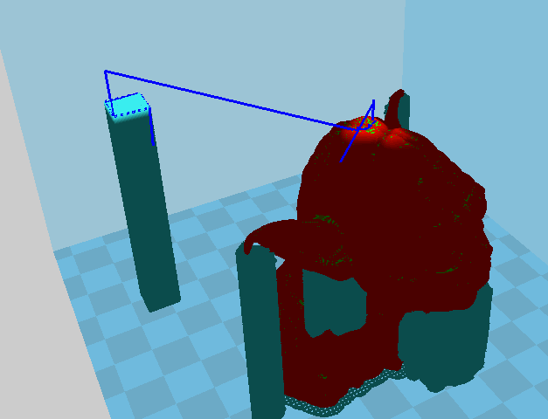
Manual de impresión Dual Extruder con CURA
Parámetros Dual Extruder.
Wipe&prime tower genera un prisma rectangular al lado de la pieza que extruye material en cada capa y por cada extrusor antes de que el extrusor empiece a imprimir en esa capa.

Slide 13
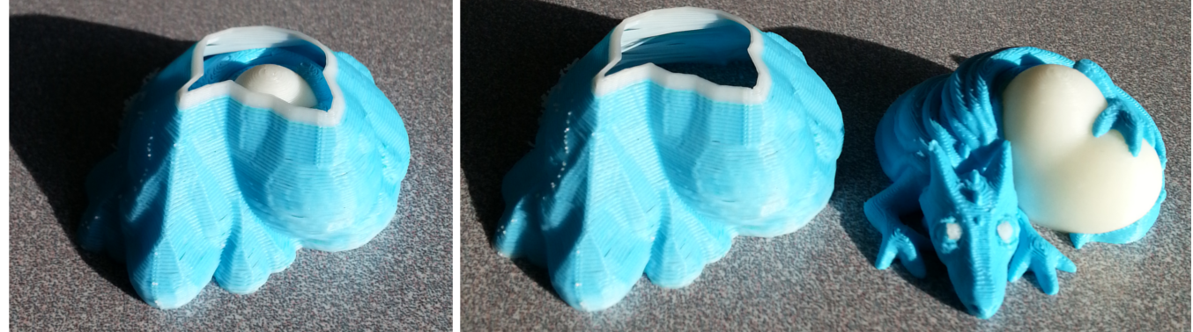
Manual de impresión Dual Extruder con CURA
Parámetros Dual Extruder.
Ooze shield crea una cáscara alrededor de la pieza que sirve para que el extrusor pase primero por la cascara y deje los restos de material en la cáscara y no en la pieza. Es decir, limpia la boquilla en cada capa para no dejar los restos de la boquilla en los perímetros de la pieza. Normalmente está opción estará siempre activada para el doble extrusor.

Slide 14
Manual de impresión Dual Extruder con CURA
Parámetros Dual Extruder.
El programa incorpora una opción de visualizado que permite ver el objeto con los soportes y además permite ver capa por capa detalles como los perímetros, el travel, el infill, etc.

Slide 15
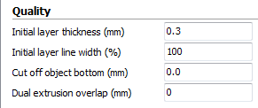
Manual de impresión Dual Extruder con CURA
Parámetros Dual Extruder.
Dual Extrusion overlap es una opción que permite superponer los dos materiales extruidos. Es una opción que se utiliza sobretodo cuando se imprimen materiales distintos como puede ser PLA con FilaFlex. El valor se da en mm y es la distancia que van a estar superpuestos los dos materiales.

Slide 16
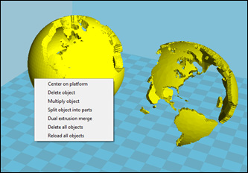
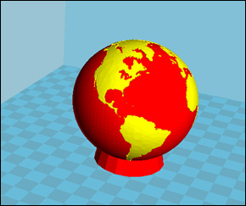
Manual de impresión Dual Extruder con CURA
Cargar dos archivos .stl.
Cura no necesita trabajar con archivos .amf. Basta con añadir los dos archivos .stl.
A continuación, hacer un click en uno de los modelos y seleccionar la opción Dual Extrusion Merge.
El modelo amarillo se realizará con el extrusor 1 y el rojo, con el 2.

Slide 17
Manual de impresión Dual Extruder con CURA
Configuraciones en Cura.
En Cura es importante seguir bien los pasos anteriormente explicados ya que las configuraciones de Cura no tienen en cuenta ningún aspecto de la impresora (a diferencia de Slic3r), sólo aspectos de la impresión (altura de capa, infill, velocidades, etc…).

Slide 18
Manual de impresión Dual Extruder con CURA
Configuraciones en Cura. Cargar una configuración.
Para cargar una configuración en Cura basta con arrastrarla en el programa o en File → Open Profile. El formato de las configuraciones es .ini y es importante tener en cuenta que las configuraciones de Cura no sirven para Slic3r y viceversa.

Slide 19
Manual de impresión Dual Extruder con CURA
Configuraciones en Cura de BCN3D Technologies
PLA04 + PLA04 y PLA06 + PLA06
ABS04 + ABS04 y ABS06 + ABS06
PLA04 + PVA04 Y PLA06 + PVA06
PLA06 + FilaFlex06
Las configuraciones de Dual Extruder de BCN3D Technologies siguen un configuración estándar y eso supone que no son válidas para todo tipo de piezas. El usuario deberá considerar que parámetros modificar para conseguir un resultado óptimo si no consigue los resultados deseados con las configuraciones de BCN3D Technologies.
IMPORTANTE: Dual_PLA_04_PVA_04_Cura indica que el primer extrusor debe imprimir PLA y tener una boquilla 0.4mm y que el segundo debe imprimir PVA y tener una boquilla 0,4mm.

Slide 20
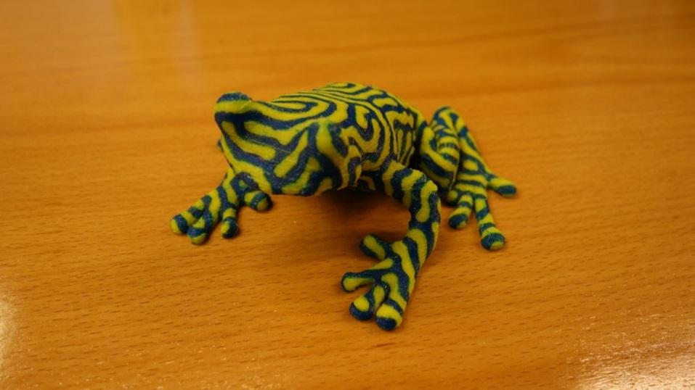
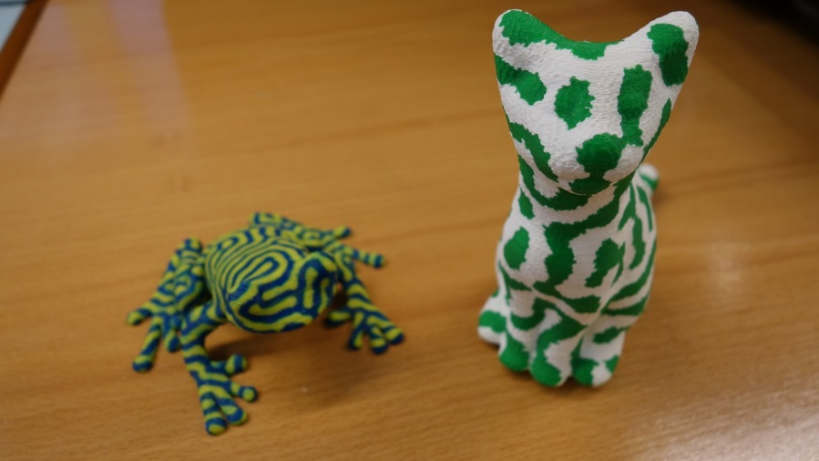
Manual de impresión Dual Extruder con CURA
Configuraciones en Cura de BCN3D Technologies
PLA + PLA.
En el caso de querer imprimir PLA con PLA se cargará la configuración Dual_PLA_04_PLA_04_Cura y en el caso de querer imprimir con boquillas 0,6mm se cargará la configuración Dual_PLA_06_PLA_06_Cura.
ABS + ABS.
En el caso de querer imprimir ABS con ABS se cargará la configuración Dual_ABS_04_ABS_04_Cura y en el caso de querer imprimir con boquillas 0,6mm se cargará la configuración Dual_ABS_06_ABS_06_Cura.

Slide 21
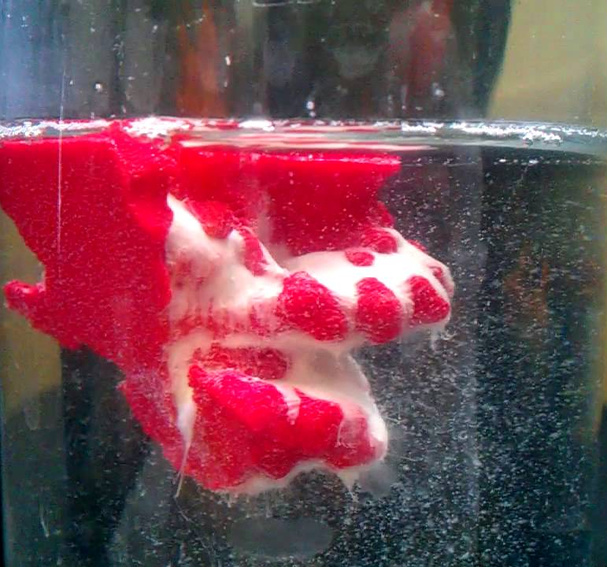
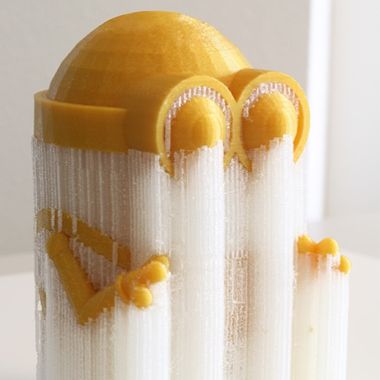
Manual de impresión Dual Extruder con CURA
Configuraciones en Cura de BCN3D Technologies
PLA + PVA (soportes automáticos).
En el caso de querer imprimir PLA con PVA se cargará la configuración Dual_PLA_04_PVA_04_Cura o la Dual_PLA_06_PVA_06_Cura en el caso de querer imprimir con boquillas 0,6mm. El segundo extrusor será el encargado de imprimir con PVA y con soportes automáticos.
Los soportes automáticos son generados automáticamente por el programa y ya vienen definidos en la configuración.

Slide 22
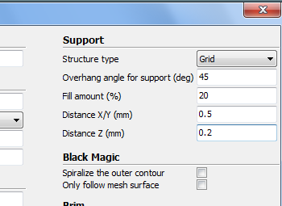
Manual de impresión Dual Extruder con CURA
Configuraciones en Cura de BCN3D Technologies
PLA + PVA (soportes automáticos).
Hay que tener en cuenta que en este caso solo cargamos 1 archivo .stl en Cura. Este corresponde a la pieza que se va a imprimir y será el otro extrusor el que se encargará de hacer los soportes. Los soportes ya vienen por defecto en la configuración, en el caso de querer modificar parámetros, se deberá ir al menú Expert → Open expert settings.
Structure type es el patrón de infill del soporte.
Overhang angles for support indica a partir de que ángulo se van a generar soportes.
Fill amount es el infill que va a tener el soporte.
Distance X/Y se refiere al espacio en X e Y que tendrá la pieza respecto al soporte.
Distance Z se refiere al espacio en Z que tendrá la pieza respecto el soporte.

Slide 23
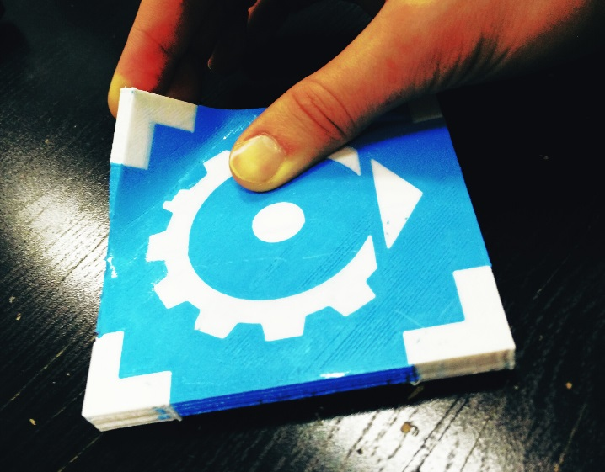
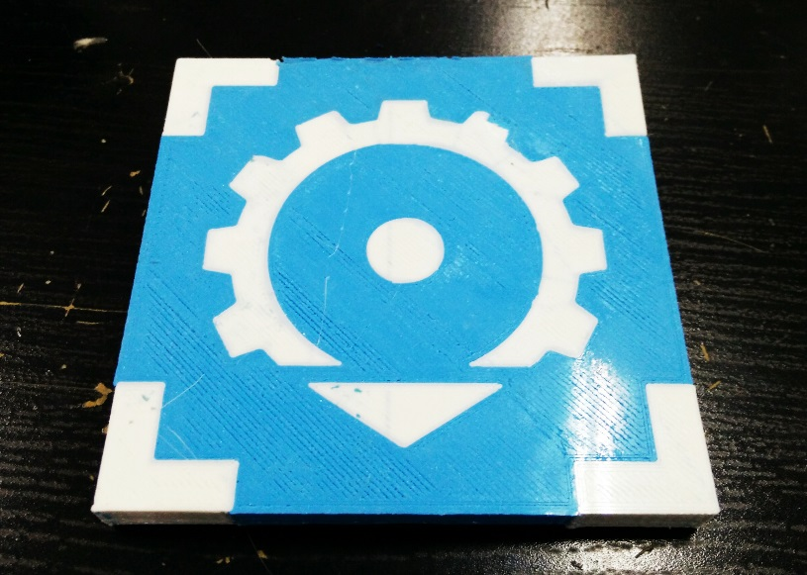
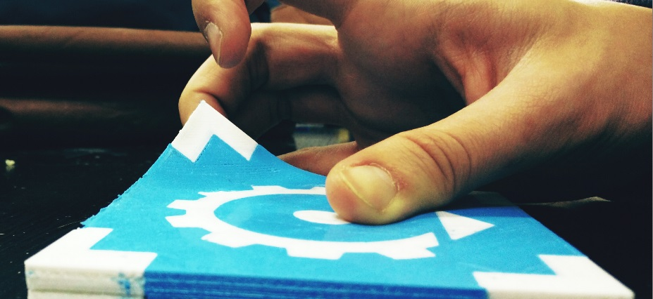
Manual de impresión Dual Extruder con CURA
Configuraciones en Cura de BCN3D Technologies
PLA + FilaFlex.
En el caso de querer imprimir PLA con FilaFlex se cargará la configuración Dual_PLA_06_FilaFlex_06_Cura.

Slide 24
Manual de impresión Dual Extruder con CURA
Configuraciones en Cura de BCN3D Technologies
PLA + FilaFlex
Esta combinación de materiales es la más difícil ya no solo por el echo de que uno es rígido y el otro flexible, sino porque el FilaFlex requiere de una boquilla 0,6mm y de un flow superior (aspecto que ya viene configurado en la configuración proporcionada).
Un inconveniente que tiene Cura para el doble extrusor es que no permite diferenciar entre diámetros de boquillas entre un extrusor y el otro. Por lo tanto se recomienda cambiar las dos boquillas a 0,6mm (consultar el punto 11 del manual de usuario para ver como cambiar una boquilla).
En el caso que solo se disponga de una boquilla de 0,6mm y la otra de 0,4mm se recomienda usar Slic3r o ejecutar el plugin Tweak at Z de Cura y modificar el flow.

Slide 25

Esperamos que hayáis disfrutado de la experiencia! No olvidéis seguirnos en Twitter, Facebook y Google+

